Slide 1
LAB: Informationen zur Infrastruktur
Markus Jörg:: AIE - Abt. Infrastruktur und Elektroinstallationen :: Paul Scherrer Institut
Freitag, 01. Juli 2022

Slide 2
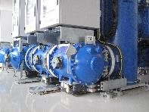
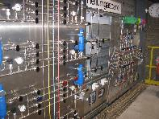
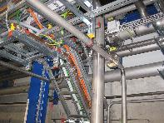
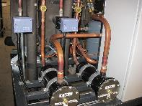
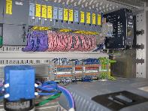
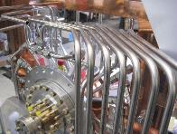
LAB 01. Juli 2022
AIE – Infrastruktur und Elektroinstallationen
Themen
Highlights aus den Infrastrukturprojekten
PV-Anlagen am PSI – Potenzialstudie und nächste Schritte
Energiebeschaffung - Preisentwicklung
Lagerräumung PSI 2021/22 – Logistik für SLS 2.0
…. und ausserdem

Slide 3
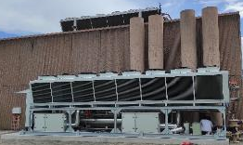
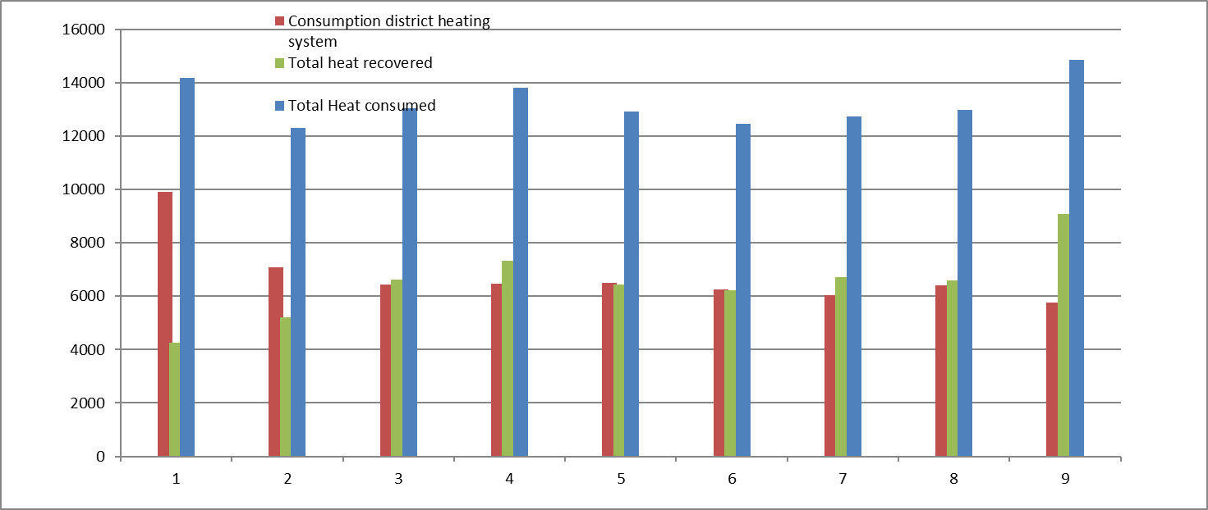
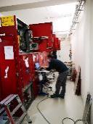
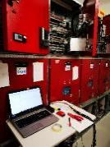
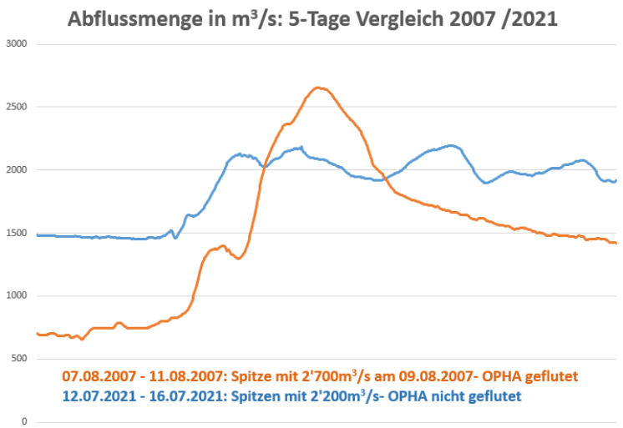
Highlights aus Infrastrukturprojekten
Beispiele für 2021 und 2022
 | WHGA Kühlung Serverraum Kühlleistung erhöht auf 2x400kW bei durchgängiger n-1 Redundanz Mastersteuerung mit 2 Schaltschränken für Umluftkühlgeräte und Ansteuerung Kältemaschinen sichert Betrieb bei Ausfall Normalnetz Sehr hohe Kühleffizienz durch Turbo Kompressoren und direktes Freecooling (Thermosyphon Effekt) Betrieb nun auch im Notstrombetrieb gewährleistet
 | WRG Stufe 1 amortisiert ROI wurde im Q2/2022 erreicht. 3.8 Mio Investition sind amortisiert. Höchster Rückgewinn im 2021 mit 9 GWh (61% des PSI Bedarf) dank hoher Betriebsstunden Grossanlagen und hoher Verfügbarkeit WRG-Anlagen Jährliche Einsparung ab jetzt rund 450 kCHF (7 GWh, abhängig von Shutdowns) 1. Schritt für WRG Stufe 2 wird mit Anpassung Kältezentrale WSLB umgesetzt (1 Einheit als Wärmepumpe)
 | Erneuerung 16kV Schaltanlage WTSA Sammelschiene 3 Ersatz der alten Schutz- und Steuergeräte (End of life) Komplette Einbindung in die EW Steuerung (Steuerung, Alarmierung, Energieerfassung) Sicherheitsupdate, Einbau kapazitiver Spannungsanzeigen Ersatz von Teilentladungsbehafteten Spannungs- und Stromwandlern
 | Hochwassersituation 2021 Schutzmassnahmen wie Dammplatte Trafostation OPHA, Schutztüre Medienkanal und Platten an Türen OFLF montiert Betrieb andauernd in den kritischen Tagen sichergestellt → Einhaltung der Murgenthaler Bedingung (Regulierungsreglement Jurarandseen) ermöglichte den Betrieb Intensive Beobachtung der Niederschlags- und Wetterprognose sowie proaktive Information der GFA-Betreiber wurde zum Tagesgeschäft Im Nachgang Dokument TM93-22-788 «Hochwasserschutz Aarewasserversorgung PSI» erstellt Realisierung Noteingang OPHA für Hochwassersituationen geplant

Slide 4
Potenzialstudie PV-Anlagen am PSI
Stand Q1/2022
Gesamt-Dachfläche PSI = 93’000 m²
Total 73’500 m² Dachflächen > 500 m2
5’531 m² realisiert
40’500 m² Potenzial
5’500 m² davon sofort möglich
25’500 m² davon Grossanlagen
2’100 m² davon Neubauten
11’800 m² Abklärungen erforderlich /
Einschränkungen vorhanden
15’800 m² ungeeignet
8’000 m² davon Kernanlagen

Slide 5
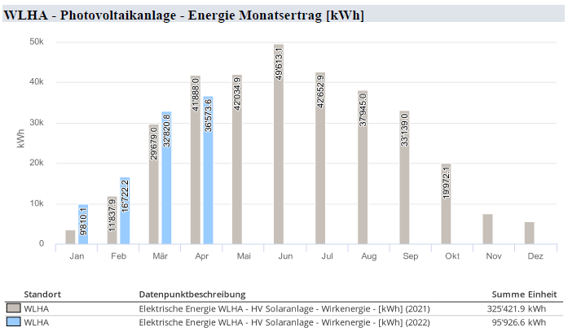
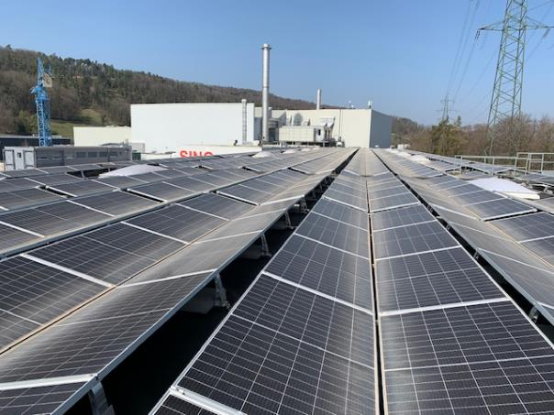
Kennzahlen PV Anlage WLHA
Anzahl PV Module : 936 Stk.
Gesamtfläche PV: 1’500 m2
Peak Leistung PV Modul: 350 W
Peakleistung PV Anlage: ca. 300 kW
Ausrichtung der Module: Ost / West (Neigung 15°)
Anzahl Wechselrichter: 12 Stk. à 27kW
Erwartete Energie pro Jahr: ca. 300 MWh/a (ca. 75 Haushalte)
Jährlicher Ertrag: ca. 30`000.- CHF
Erstellungskosten: 425’000.- CHF*
Erstellungskosten / Peakleistung: 1’420 CHF/kW*
Erwartete Energiekosten: ∅ 6,5 Rp./kWh*
Produzierte Energie 2021: 325 MWh
In Betrieb: seit Oktober 2020
* Abschreibung 25 Jahre / Berechnung ohne Abzug Förderbeitrag 90 kCHF

Slide 6
PV Potential am PSI
Ca. 5’500m² Dachfläche realisiert (ca. 600kWp, 600MWh/a, ca. 0,4% Gesamtverbrauch PSI)
Ca. 40’000m² Dachfläche kann noch dazu gebaut werden
Gesamt Peak Leistung von 5 bis 7 MWpeak (Je nach Betrachtungsweise)
Jahresertrag 5 bis 7 GWh/a (3,5% …. 5.0% vom Gesamtverbrauch PSI)
In diesem Bereich kann praktisch 100% im Eigenverbrauch verwertet werden
Ca. 30% der Stromkosten sind Gebühren und Abgaben (Netznutzung, MWST, KEV, SD, …)
Finanzieller Bedarf für Gesamtausbau ca. 11 Mio. CHF (exkl. Sanierung Dächer)
Nutzungskonflikte vorhanden (Dachterrassen, Aufstockung Gebäude, Gardening, …)

Slide 7
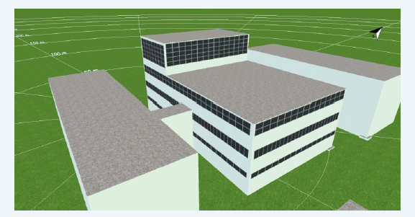
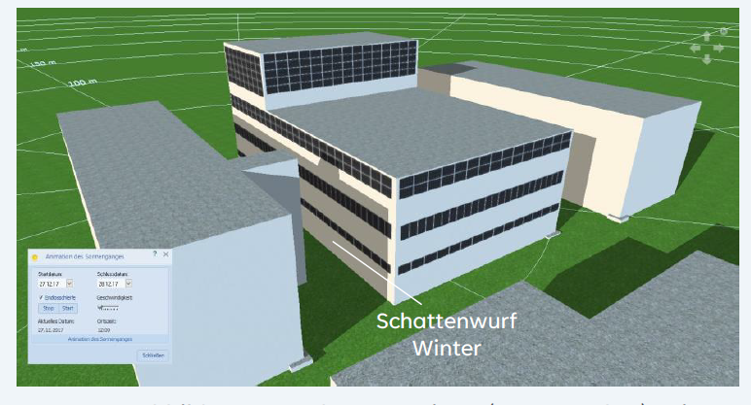
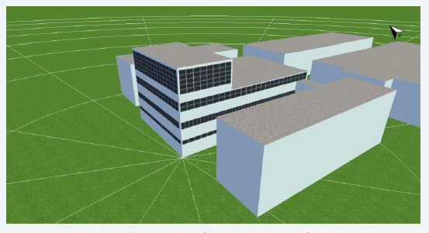
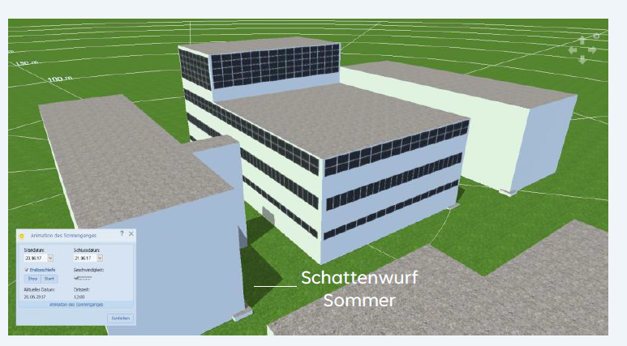
Wirtschaftlichkeit Fassaden PV Module (Studie Amstein Walthert)

Slide 8
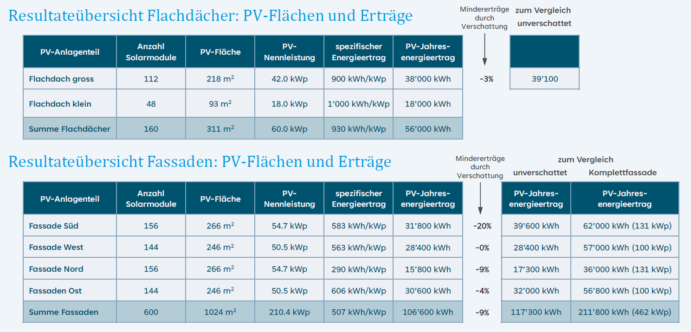
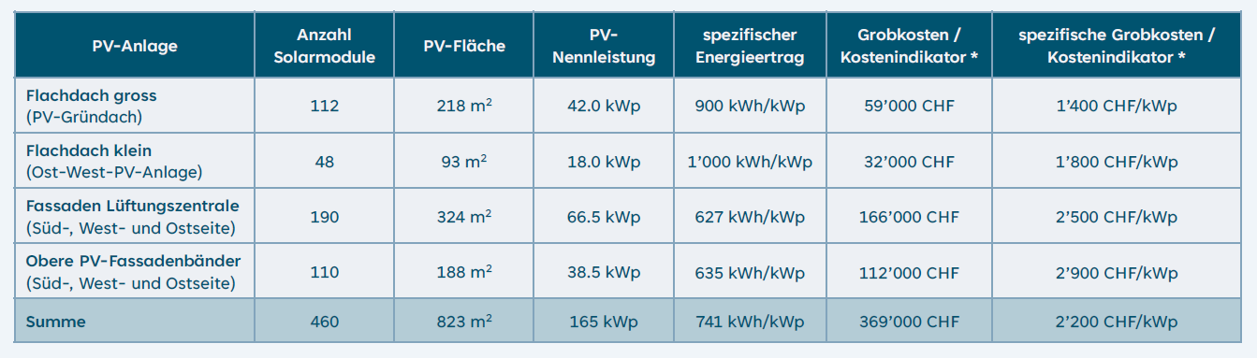
Wirtschaftlichkeit Fassaden PV Module (Studie Amstein Walthert)
Ca. 27 Rp./kWh
Ca. 28 Rp./kWh
Ca. 55 Rp./kWh
Ca. 26 Rp./kWh
Energiepreis Flachdach PV Module ca. 8.5 Rp/kWh
Peakleistung (kWp/m²) Fassadenmodule und Dachmodule sind vergleichbar, ca. 200W/m²
Fassade Faktor ca. 1,8 höhere Kosten pro m² / Faktor 1,5 – 3.0 tieferer spezifischer Ertrag
Energiepreis Dachmodule und obere Reihen Fassadenmodule Süd, Ost und West ca. 15Rp/kWh

Slide 9
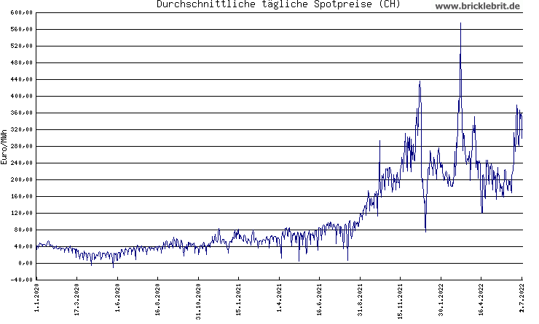
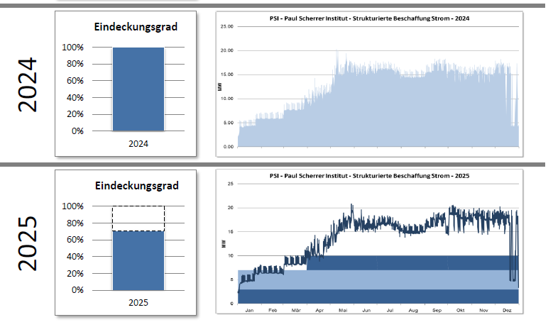
Neuer Energieliefervertrag PSI
Bis Ende 2022 hat das PSI einen Vertrag mit strukturierter Vollversorgung
Langfristenergie wird strukturiert eingekauft. Für Spot- und Regel- / Ausgleichsenergie wird ein relativ moderater Zuschlag pro MWh erhoben (0.93 CHF/MWh)
Seit 2020 schwanken die kurzfristigen Preise (Spot) in einem Mass, dass Energieversorger die klassische strukturierte Vollversorgung nicht mehr anbieten
Spotpreise bis 600 CHF/MWh, 60 Rp./kWh
Neuer Vertrag ist in Arbeit
Kosten für Spotenergie müssen künftig
übernommen werden (Differenz Prognose-
Lieferung)

Slide 10
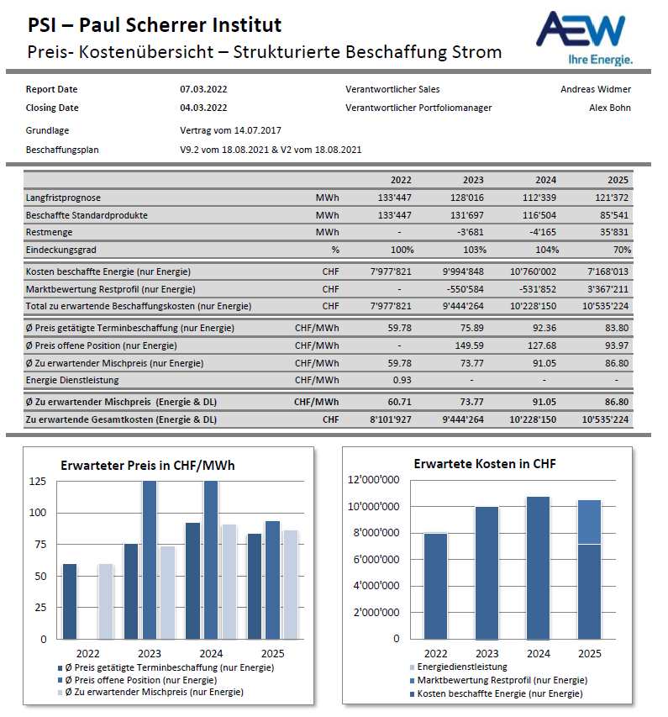
Verbrauch und Beschaffung PSI
Entwicklung Energietarif (CHF/MWh) / Energiebezug / Eindeckung per März 2022
2017: 130 GWh 100 %
2018: 122 GWh (verlängerter HIPA-SD) 100 %
2019: 39.16 119 GWh (verlängerter HIPA-SD) 100 %
2020: 47.04 116 GWh (COVID 19) 100 %
2021: 52.62 145 GWh (vorgezogener Start HIPA) 100 %
2022: 60.71 134 GWh (Prognose) 100 %
2023: 73.77* 128 GWh (Prognose, SLS 2.0) 103 %
2024: 91.05* 112 GWh (Prognose, SLS 2.0) 104 %
2025: 86.80* 121 GWh (Prognose, SLS 2.0) 70 %
2026: 91.55* 140 GWh 25 %
Strukturierte Vollversorgung
mit Beschaffungsplan
  Base 24 (Kalenderjahr)
  Base Q1/2/3/4
  Restlast
  * erwarteter Mischpreis (Kosten für Energie ohne Netzkosten und Abgaben)

Slide 11
Lagerräumung PSI 2021/22
Ausgangslage / Zielsetzung
Ausgangslage / Motivation
Die Vielzahl von laufenden und geplanten Projekten zeigt einen Mehrbedarf an Lager- und Montageflächen auf dem PSI-Areal. Basierend auf der Bedarfsanalyse für das Projekt SLS 2.0 zeichnet sich ein klarer Engpass in den Jahren 2022 - 2025 ab.
Zielsetzung
Mit einer zentral vorgegeben Räumungsaktion soll die Belegung von bestehenden Lagerflächen (total ca. 18’500 m²) auf dem PSI Areal reduziert und optimiert werden. Insbesondere soll damit das Logistikkonzept für das Projekt SLS 2.0 bestmöglich unterstützt werden.
Flächenbedarf für SLS 2.0
Der umfangreiche Umbau der SLS wird in einem knapp bemessenen Zeitplan realisiert, wobei das Logistikkonzept eine zentrale Rolle spielt. Insgesamt wird eine Fläche von ca. 8’150 m² benötigt. Ein grosser Teil wird innerhalb der SLS und durch bereits zugeordnete Lokalitäten abgedeckt. Eine externe Halle bietet zusätzlichen Platz von ca. 2’250 m². Es bleibt eine noch zu definierend Fläche von ca. 1’550 m², welche auf dem Areal identifiziert werden muss. Dabei ist das Areal West zu bevorzugen.
→ Auftragserteilung und Genehmigung des Konzepts an der DIRK 2104

Slide 12
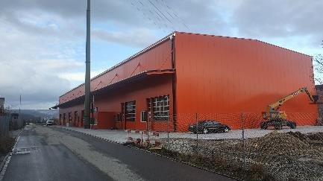
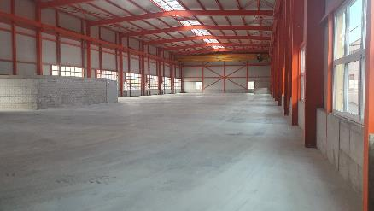
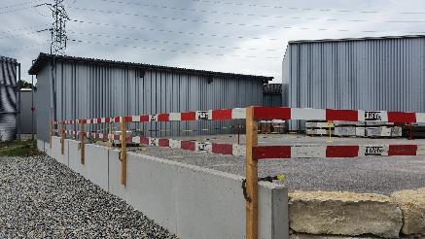
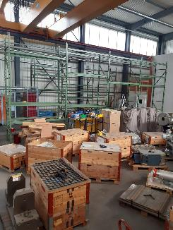
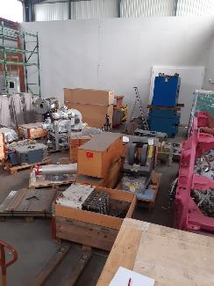
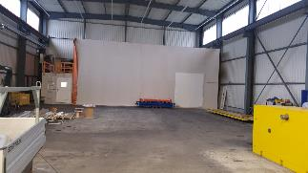
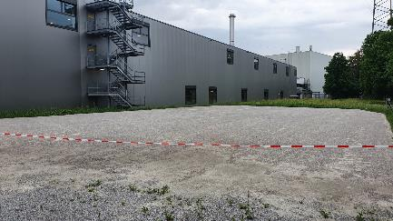
Lagerräumung
Stand Juni 2022
Stand der Räumungsaktion
  Eisen/Alu/Rostfrei/Kupfer entsorgt in kg: 59’131
  Sperrgut entsorgt in kg: 25’660
  Auslagerung Total: 237 Positionen (verbleibende Positionen: 1045)
  Auslagerung Total Paletten: 221 wovon 94 Paletten direkt zur Entsorgung konnten
  Auslagerung Total Kisten: 38 wovon 32 Kisten direkt zur Entsorgung konnten
  Auslagerung Total Gestelle/Vorrichtungen: 45 wovon 31 Gestelle/Vorrichtungen direkt zur Entsorgung konnten
  Besonderes Highlight: «Portmannhalle» WWHA komplett geräumt für Vormontage SLS 2.0
  → Die benötigte Fläche für SLS 2.0 konnte vollumfänglich freigespielt werden

Slide 13
Lagerräumung
Situationsplan für Logistik SLS 2.0, Stand Juni 2022

Slide 14
Infrastruktur und Elektroinstallationen
…und ausserdem
Die Verfügbarkeit für Helium war zwischenzeitlich sehr kritisch. Die Bezugsquelle vom Lieferanten Messer war bisher in Russland. Alternativ wurde das Helium von Pangas bezogen. Aktuell kann Messer wieder liefern (andere Bezugsquellen). Die Preise für Helium und Stickstoff sind stark angestiegen und werden laufend verhandelt.
Stromunterbrüche
  Es ist mit einer Zunahme von externen Stromunterbrüchen zu rechnen
  Lokale USV-Systeme für Mission-kritische System müssen ggf. ausgeweitet werden
  In Vorbereitung: Künftig wird nach einem Stromausfall auf der Intranet-Seite über Zeitpunkt und Hintergrund zeitnah informiert. Vorgängig wird es ein eMail all@PSI geben (Lesson Learned aus Zeit mit weitreichendem Homeoffice). Weitere Kanäle über SMS-Alarmserver für ausgewählte Personen in Abklärung.
Seite 14

Slide 15
Wir schaffen Wissen – heute für morgen
Besten Dank für Ihr Interesse.

